Slide 1
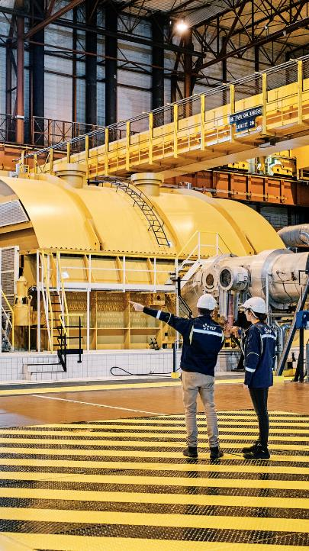


Evolutions de l’offre CIN au 5 octobre 2026
Le recyclage pour niveau Chargé de Travaux (niveau 2) se fera uniquement par un recyclage combiné SCN2CSQ de 3j. Le recyclage SCN2 de 2j est supprimé.
Le recyclage R SCN2CSQ doit être réalisé à la date d’échéance du premier certificat échu entre le SCN2 et le CSQ
  Ex : certificat SCN2 de mars 2023 et certificat CSQ de janvier 2026
  → un recyclage R SCN2CSQ doit être envisagé pour mars 2027
Le stage recyclage CSQ est uniquement accessible pour le niveau intervenant (niveau 1)
La création d’un recyclage R SCN2CSQ chargé de travaux métier
Le rajout de l’obligation de réaliser une formation initiale lorsque la date de validité d’une formation SCN ou CSQ est dépassée de plus d’1 an
Nota : on rappelle que tout manquement aux règles de sécurité ou tout comportement inadapté peut donner lieu à l’exclusion d’un stagiaire par l’Organisme de Formation.

Slide 2

Prérequis
Conditions d’inscription
(stages en prérequis ou expérience)
Habilitation
Habilitation possible à l’issue du stage
par l’employeur si obtention du certificat
Applicabilité à partir du 5/10/2026
Parcours obligatoire Niveau 1 Intervenant en zone industrielle | Parcours obligatoire Niveau 1 Intervenant en zone contrôlée
Recyclage (4 ans) | Recyclage (3 ans)
+ OU
Formation réglementaire sécurité générale
Ou
SCN1 validité dépassée de plus d’1 an
Savoir commun du nucléaire 1
SCN1 – 4j
M0
Radioprotection
RP1 – 4j
SCN1 et CSQ en cours de validité
RP1
SCN1 en cours de validité
Ou
CSQ validité dépassée de plus d’1 an et SCN1 en cours de validité
Complément Sûreté Qualité
CSQ – 3j
Intervenant en
« Zone Contrôlée »
HN1
Intervenant en « Milieu nucléaire »
SCN1 en cours de validité ou date d’échéance < 1 an
CSQ en cours de validité ou date d’échéance < 1 an
Recyclage SCN1
2j
Recyclage CSQ niveau 1
2j
RP1 et SCN1 / CSQ en cours de validité ou échus
HN1
Recyclage RP1
2j
RP1
SCN1 et CSQ en cours de validité
Ou
date d’échéance < 1 an
Recyclage SCN1CSQ
3j
HN1

Slide 3
Prérequis
Conditions d’inscription
(stages en prérequis ou expérience)
Habilitation
Habilitation possible à l’issue du stage
par l’employeur si obtention du certificat
Applicabilité à partir du 5/10/2026
Parcours obligatoire Niveau 2 Chargé de travaux en zone industrielle | Parcours obligatoire Niveau 2 Chargé de travaux en zone contrôlée
Recyclage (4 ans) | Recyclage (3 ans)
SCN1 et CSQ en cours de validité
ET + 3 interventions en milieu industriel sur CNPE
Ou
SCN2 validité dépassée de plus d’1 an
Savoir commun du nucléaire 2
SCN2 – 4j
Radioprotection
RP2 – 4j
CSQ / SCN2 et RP1 en cours de validité
+ 3 interventions en tant que HN1 / RP1 en ZC sur CNPE
HN2
RP2
Chargé de travaux en « Milieu nucléaire »
Chargé de travaux en
« Zone Contrôlée »
SCN2 et CSQ en cours de validité ou date d’échéance < 1 an
RP2 et CSQ / SCN2 en cours de validité ou échus
Inscription à faire à la 1ère date échue
< à 1 an du CSQ ou du SCN2
Recyclage RP2
2j
Recyclage SCN2CSQ
3j
RP2
HN2

Slide 4
Quelques rappels
Tout certificat de formation dont la date de validité est échue ne permet plus à l’employeur d’habiliter son salarié sur le ou les domaine(s) concerné(s) (HN et / ou RP).
ex : Si un salarié a suivi et réussi un stage SCN1, le certificat est valable 4 ans pour intervenir sur CNPE. Au-delà et sans avoir suivi et réussi un stage initial ou recyclage SCN1, l’intervenant ne peut plus être habilité HN1 et intervenir sur un CNPE même si son certificat de CSQ est encore valide.
Pendant l'année qui suit la date d'expiration d'une formation initiale ou d'un recyclage, le salarié peut, à la discrétion de l'employeur, être inscrit soit à un recyclage, soit à une formation initiale de niveau équivalent ou inférieur.
  Passé le délai d’1 an, tout intervenant ou chargé de travaux dont les certificats SCN/CSQ sont expirés doit suivre une formation initiale.
    ex : Un intervenant présentant des certificats expirés en mars 2026 pourra être inscrit à un recyclage ou à une formation initiale jusqu'en mars 2027. À compter de mars 2027, il devra suivre une formation initiale de son niveau (SCN1 Initial et CSQ).
ex : Un chargé de travaux présentant des certificats expirés en mars 2026 pourra être inscrit à un recyclage ou à une formation initiale jusqu'en mars 2027. À compter de mars 2027, il devra suivre une formation initiale correspondant à son niveau (SCN2 Initial).
Pas d’ordre imposé pour la réalisation des recyclages :
ex : pour le renouvellement de l’habilitation HN1 pas d’ordre imposé entre le CSQ et le SCN1

Slide 5
Prérequis
Conditions d’inscription
(stages en prérequis ou expérience)
Habilitation
Habilitation possible par l’employeur
à l’issue du stage si obtention du certificat
Parcours obligatoire Niveau 2 Chargé de travaux en zone industrielle
Recyclage (4 ans)
Le recyclage chargé de travaux métier se réalise sur des activités techniques spécialisées de l’entreprise et à sa demande
  C’est une nouvelle offre, limitée au niveau 2, sur les domaines SCN et CSQ et sur certains segments ROB-ELEC-PMC-DMR-CUVE
  Cette offre ne peut être engagée que sur la base d’un dossier de candidature validé auprès de l’UFPI
  @ dpi-daip-ufpi-cin-surveillance@edf.fr
SCN2 et CSQ en cours de validité ou date d’échéance < 1 an
Inscription à faire à la 1ère date échue
< à 1 an du CSQ ou du SCN2
Recyclage chargé de travaux métier spécialisé sur des activités de l’entreprise
R SCN2CSQ – 3 j
Parcours encadrant | Parcours spécifique
AK encadrant
1j présentiel + 2j distanciel
RP1 (autre que option RN), SCN1 ou SCN2 cours de validité et CSQ en cours de validité
Stage passerelle
2 j
Formation réglementaire sécurité générale
SSTN
2 j
RP1
HTN
Encadrant en « milieu nucléaire »
Salariés justifiant d’une formation et d’une expérience préalable en RP
Salariés destinés aux Travaux Neufs hors EPR2

Slide 6
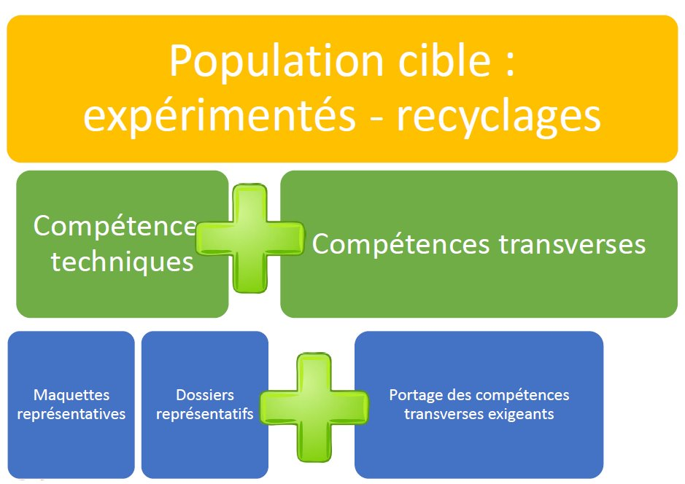
Recyclage chargé de travaux métier spécialisé sur des activités de l’entreprise
R SCN2CSQ – 3 j
Des comportements intégrés dans les formations pour disposer d’une approche transverse et technique
CREATION
Expérimentations de recyclages de l’offre CIN « Chargés de Travaux » chez les industriels
PROJET INNOVANT
Inspiration : AK OFC intégrée
→Concept : « faire du plus »
On passe d’une « formation métier ou transverse à une formation intégrée »
→ «Cranter » l’exigence sur la technique et le transverse grâce à 2 formateurs
→ 1 formation recyclage au service de l’Entreprise et au sein de son espace de professionnalisation

Slide 7
Synthèse des formations initiales et recyclages
Prérequis commun à toutes les formations : Parler et écrire le français ou la langue dispensée
Stage | Profil | Objectif | Habilitation | Prérequis pour s'inscrire en formation initiale | Durée des formations initiales | Prérequis pour intervenir sur site | Durée de validité du stage | Recyclage | Durée des formations recyclages
SCN1 | Intervenant | Être capable de mettre en œuvre les pratiques de base pour circuler en CNPE. | M0 | Avoir suivi une formation à la sécurité classique | 28h | Formation en cours de validité | 4 ans | RSCN1 | 14h RSCN1 21h R-SCN1/CSQ
CSQ | Niv1 (Intervenant) | Être capable de mettre en œuvre les pratiques de base de sûreté et de qualité de maintenance. | HN1 (SCN1+ CSQ) | SCN1 en cours de validité | 21h | Formation en cours de validité | 4 ans | RCSQ | 14h RCSQ 21h R-SCN1/CSQ 21h R-SCN2/CSQ
SCN2 | Chargé de travaux, travailleur "autonomes" et contrôleur technique | Être capable de mettre en œuvre les pratiques de base d'organisation et de maîtrise du chantier en milieu industriel | HN2 (HN1+ SCN2) | SCN1 et CSQ en cours de validité + 3 interventions techniques sur CNPE | 28h | Formation en cours de validité | 4 ans | RSCN2CSQ | 21h R-SCN2/CSQ
RP1 | Intervenant | Être capable de mettre en œuvre les pratiques de base pour circuler et travailler sur CNPE et en ZC | RP1 | SCN1 ou SCN2 en cours de validité et CSQ en cours de validité | 28h | Formation en cours de validité | 3 ans | RRP1 | 14h
RP2 | Chargé de travaux, travailleur "autonomes" et contrôleur technique | Être capable de mettre en œuvre et de faire appliquer les pratiques de base d'organisation et de maîtrise du chantier en ZC | RP2 | CSQ, SCN2 et RP1 en cours de validité + 3 interventions en tant que HN1 / RP1 en ZC sur CNPE | 28h | Formation en cours de validité | 3 ans | RRP2 | 14h
Passerelle RP | Intervenant | Être capable de mettre en œuvre les pratiques de base pour circuler et travailler sur CNPE et en ZC | RP1 | PR1 en cours de validité d'une autre option (CC ou RNE ou CR), SCN1 ou SCN2 en cours de validité et CSQ en cours de validité | 14h | Formation en cours de validité | 3 ans | RRP1 | 14h
SSTN | Intervenant génie civil sur les travaux neufs et modifications | Être capable de mettre en œuvre les pratiques de base pour circuler et travailler sur CNPE | HTN | Avoir suivi une formation à la sécurité classique | 14h | Formation en cours de validité | 3 ans | SSTN | 14h

